Slide 1
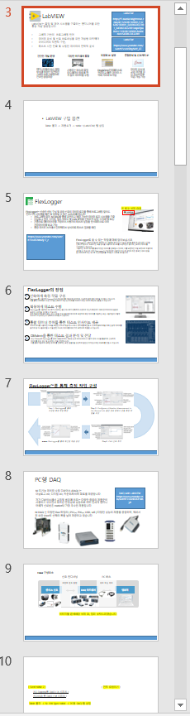
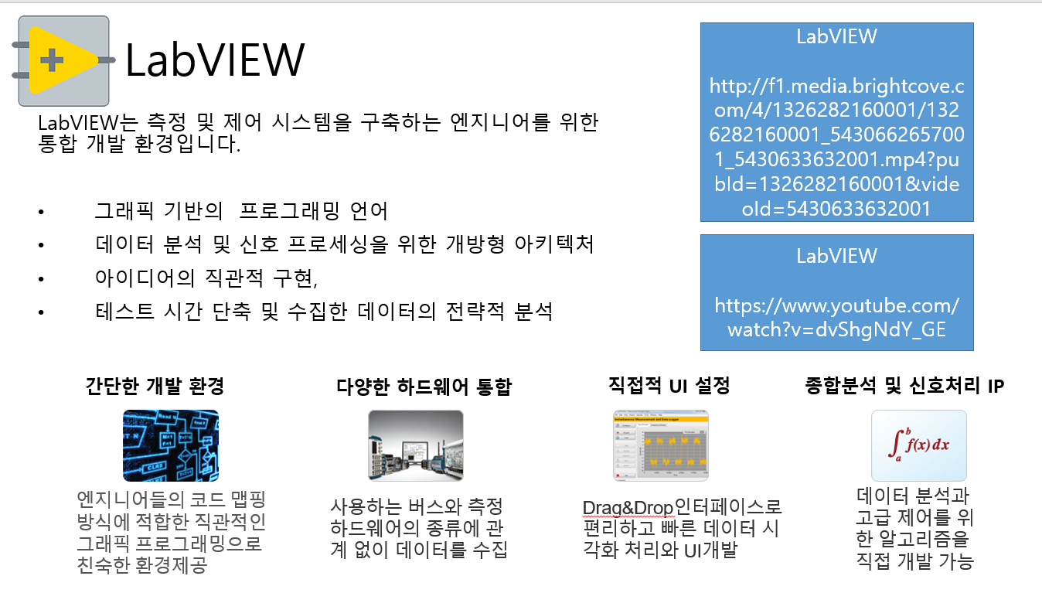
1Page -> 페이지 하단의 파랑색 바 가 1페이지 끝을 나타냅니다.
페이지 좌측 상단의 큰 글씨가 어떤 페이지 인지 뜻 합니다.
이 페이지는 LabVIEW 페이지에 연결 하시면 됩니다.
1Page
1Page
1Page
디자인 하는 부분이 다소 부족하여 이미지 배치를 했으나
정렬 및 디자인을 부탁드리겠습니다.

Slide 2
제품소개
proxima nova 폰트 괜찮은지 물어보기

Slide 3
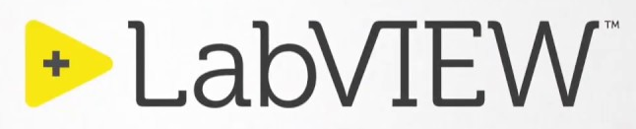


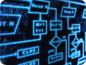
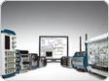
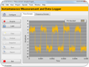
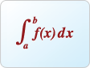
LabVIEW
LabVIEW
http://f1.media.brightcove.com/4/1326282160001/1326282160001_5430662657001_5430633632001.mp4?pubId=1326282160001&videoId=5430633632001
LabVIEW는 측정 및 제어 시스템을 구축하는 엔지니어를 위한 통합 개발 환경입니다.
그래픽 기반의 프로그래밍 언어
데이터 분석 및 신호 프로세싱을 위한 개방형 아키텍처
아이디어의 직관적 구현,
테스트 시간 단축 및 수집한 데이터의 전략적 분석
LabVIEW
https://www.youtube.com/watch?v=dvShgNdY_GE
LabVIEW로 데이타수집
https://www.youtube.com/watch?v=uobD6T9xby8
간단한 개발 환경
다양한 하드웨어 통합
직접적 UI 설정
종합분석 및 신호처리 IP
엔지니어들의 코드 맵핑 방식에 적합한 직관적인 그래픽 프로그래밍으로 친숙한 환경제공
사용하는 버스와 측정 하드웨어의 종류에 관계 없이 데이터를 수집
Drag&Drop인터페이스로
편리하고 빠른 데이터 시각화 처리와 UI개발
데이터 분석과 고급 제어를 위한 알고리즘을 직접 개발 가능

Slide 4
LabVIEW 구입 옵션
Table 폴더 -> 제품소개 -> table 1(LabVIEW) 탭 삽입
NI 소프트웨어 Suite & Bundle
Embedded Control and Monitoring Software Suite
HIL and Real-Time Test Software Suite
LabVIEW Communications System Design Suite
모니터링 및 제어용 임베디드 어플리케이션 설계 및 배포할 수 있는 소프트웨어
모델링 및 시뮬레이션, 프로토타입 작성, 유효성 검사 및 배포
Standard Service Program (SSP) 1년 멤버쉽
NI 교육 및 인증 1년 멤버쉽
Software
LabVIEW 및 LabVIEW NXG, LabVIEW Real-Time, LabVIEW FPGA module,
LabVIEW MathScript Real-Time, SoftMotion, NI Vision Acquisition Software
시뮬레이션 모델 개발 및 알고리즘 제어하여 리얼타임 하드웨어 배포용 소프트웨어
LabVIEW 통합 개발 환경 ( IDE )을 어플리케이션 소프트웨어 및 모듈과 결합하여 Real-Time 테스트 어플리케이션 생성
유연한 테스트 시스템 및 고속 시뮬레이션 및 처리
Standard Service Program (SSP) 1년 멤버쉽
NI 교육 및 인증 1년 멤버쉽
Software
LabVIEW 및 LabVIEW NXG, VeriStand, LabVIEW Real-Time, LabVIEW FPGA module
신속한 시스템 프로토 타이핑을 위해 알고리즘을 하드웨어로 원할하게 구현하는 설계 환경
여러 하드웨어 타겟( RealTime & FPGA )에 무선 통신 시스템을 설계, 개발 및 배포
Standard Service Program (SSP) 1년 멤버쉽
Software
LabVIEW 및 LabVIEW NXG, LabVIEW Linux Real-Time, LabVIEW MathScript RT Module, Modulation Toolkit
Automated Test Software Suite
Data Mangement Software Suite
Software Platform Bundle
Multi-IDE Bundle
LabVIEW를 비롯하여 TestStand나 Switch Executive 등의 자동화 테스트 시스템 구축에 특화된 소프트웨어를 제공
세 가지 NI 통합 개발 환경 (IDE) 어플리케이션 소프트웨어
테스트 및 검증 엔지니어가 자동 테스트 시스템을 신속하게 빌드 및 배포 가능
SSP 1년 멤버쉽
NI 교육 및 인증 1년 멤버십
Software
LabVIEW 및 LabVIEW NXG, LabWindows™/CVI, Measurement Studio, TestStand
데이터를 신속한 측정, 분석 및 리포트 기능을 할 수 있는 완벽한 기업형 솔루션
SSP 1년 멤버쉽
Software
DIAdem Professional, DataFinder Server 및 Analysis Server
모든 NI 통합 개발 환경 (IDE) 및 응용 프로그램 소프트웨어들을 하나의 패키지 제공
코드 구성, 하드웨어 통합, 고급 신호 분석, 코드 검증 등을 수행하는 소프트웨어 에드온과 툴킷이 내장
SSP 1년 멤버쉽
Software
LabVIEW 및 LabVIEW NXG, LabWindows™/CVI, Measurement Studio, TestStand, VeriStand, DIAdem, Motion 및 Vision Software, Circuit Design Suite
통합 개발 환경( IDE )의 모음으로 원하는 프로그래밍 언어로 어플리케이션을 빌드
SSP 1년 멤버쉽
Software
LabVIEW 및 LabVIEW NXG, LabWindows™/CVI, Measurement Studio

Slide 5
LabVIEW 구입 옵션
Table 폴더 -> 제품소개 -> table 1(LabVIEW) 탭 삽입
NI 소프트웨어 Suite & Bundle
Automated Test Software Suite
Embedded Control and Monitoring Software Suite
HIL and Real-Time Test Software Suite
LabVIEW를 비롯하여 TestStand나 Switch Executive 등의 자동화 테스트 시스템 구축에 특화된 소프트웨어를 제공
세 가지 NI 통합 개발 환경 (IDE) 어플리케이션 소프트웨어
테스트 및 검증 엔지니어가 자동 테스트 시스템을 신속하게 빌드 및 배포 가능
SSP 1년 멤버쉽
NI 교육 및 인증 1년 멤버십
Software
LabVIEW 및 LabVIEW NXG, LabWindows™/CVI, Measurement Studio, TestStand
모니터링 및 제어용 임베디드 어플리케이션 설계 및 배포할 수 있는 소프트웨어
모델링 및 시뮬레이션, 프로토타입 작성, 유효성 검사 및 배포
Standard Service Program (SSP) 1년 멤버쉽
NI 교육 및 인증 1년 멤버쉽
Software
LabVIEW 및 LabVIEW NXG, LabVIEW Real-Time, LabVIEW FPGA module,
LabVIEW MathScript Real-Time, SoftMotion, NI Vision Acquisition Software
시뮬레이션 모델 개발 및 알고리즘 제어하여 리얼타임 하드웨어 배포용 소프트웨어
LabVIEW 통합 개발 환경 ( IDE )을 어플리케이션 소프트웨어 및 모듈과 결합하여 Real-Time 테스트 어플리케이션 생성
유연한 테스트 시스템 및 고속 시뮬레이션 및 처리
Standard Service Program (SSP) 1년 멤버쉽
NI 교육 및 인증 1년 멤버쉽
Software
LabVIEW 및 LabVIEW NXG, VeriStand, LabVIEW Real-Time, LabVIEW FPGA module
LabVIEW Communications System Design Suite
Data Management Software Suite
Software Platform Bundle
Multi-IDE Bundle
신속한 시스템 프로토 타이핑을 위해 알고리즘을 하드웨어로 원할하게 구현하는 설계 환경
여러 하드웨어 타겟( RealTime & FPGA )에 무선 통신 시스템을 설계, 개발 및 배포
Standard Service Program (SSP) 1년 멤버쉽
Software
LabVIEW 및 LabVIEW NXG, LabVIEW Linux Real-Time, LabVIEW MathScript RT Module, Modulation Toolkit
데이터를 신속한 측정, 분석 및 리포트 기능을 할 수 있는 완벽한 기업형 솔루션
SSP 1년 멤버쉽
Software
DIAdem Professional, DataFinder Server 및 Analysis Server
모든 NI 통합 개발 환경 (IDE) 및 응용 프로그램 소프트웨어들을 하나의 패키지 제공
코드 구성, 하드웨어 통합, 고급 신호 분석, 코드 검증 등을 수행하는 소프트웨어 애드온과 툴킷이 내장
SSP 1년 멤버쉽
Software
LabVIEW 및 LabVIEW NXG, LabWindows™/CVI, Measurement Studio, TestStand, VeriStand, DIAdem, Motion 및 Vision Software, Circuit Design Suite
통합 개발 환경( IDE )의 모음으로 원하는 프로그래밍 언어로 어플리케이션을 빌드
SSP 1년 멤버쉽
Software
LabVIEW 및 LabVIEW NXG, LabWindows™/CVI, Measurement Studio

Slide 6

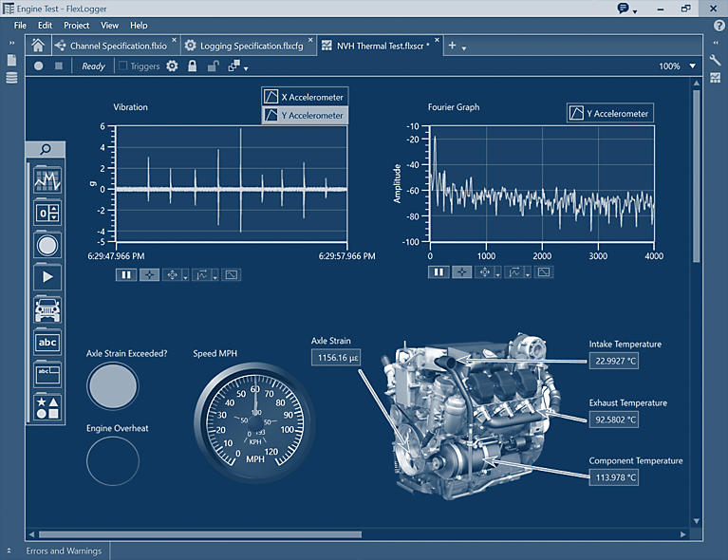
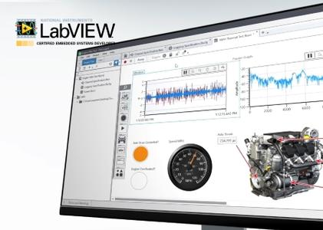
FlexLogger
이 로고 삭제 요청
FlexLogger는 신속한 센서 구성 및 혼합 신호의 데이터 로깅을 통해 프로그래밍 없이도 전자기계 시스템을 확인 및 검증할 수 있는 소프트웨어입니다.
FlexLogger를 사용하면 프로그래밍 없이도 CompactDAQ을 통해 유연하고 확장 가능한 데이터 로깅 시스템을 구축할 수 있습니다. 사용자는 센서 특정 구성 작업 흐름을 사용하여 동기화된 아날로그 센서, 디지털 펄스 주파수 및 CAN 측정을 신속하게 설정, 시각화 및 로깅할 수 있습니다. FlexLogger는 자동으로 메타데이터를 저장하여 사용자의 테스트 설정을 문서화하므로 여러 테스트에서 신속하게 테스트 결과를 추적하고 비교할 수 있습니다. 또한, 통합 데이터 뷰어에서 인터랙티브 방식으로 테스트 결과를 확인할 수 있어 데이터를 시각적으로 검사하고 결정을 내릴 수 있습니다.
FlexLogger는 신속한 센서 구성 및 혼합 신호의 데이터 로깅을 통해 프로그래밍 없이도 전자기계 시스템을 확인 및 검증할 수 있는 소프트웨어입니다.
프로그래밍 없이 NI DAQ을 통해 유연하고 확장 가능한 데이터 로깅 시스템을 구축
아날로그 센서, 디지털, 펄스 주파수 및 CAN 측정을 신속하게 설정, 시각화 및 로깅
자동으로 메타데이터를 저장하여 사용자의 테스트 설정을 문서화하므로 여러 저장데이터를 비교 가능
통합 데이터 뷰어에서 인터랙티브 방식으로 테스트 결과를 확인
http://f1.media.brightcove.com/4/1326282160001/1326282160001_5743416557001_5720167805001.mp4?pubId=1326282160001&videoId=5720167805001
https://www.youtube.com/watch?v=a5OWuoj17_c
FlexLogger로 할 수 있는 작업에 대해 알아보십시오
FlexLogger는 사용자의 물리적 측정과 센서 종류에 맞게 구성 가능한 설정을 통해 테스트 설정 시간을 단축시켜 줍니다. 드래그 앤 드롭 방식을 사용하여 테스트를 수행하면서 동시에 신속하게 데이터를 시각화할 수 있습니다.
사용자는 데이터 뷰어를 통해 저장된 데이터를 검토할 수 있으며, 이를 보편적인 파일 포맷으로 추출하여 공유할 수 있습니다. 또한 FlexLogger는 기본적으로 사용자의 테스트 설정에 대한 중요한 세부사항을 문서화하므로 이전 테스트 구성의 결과를 추적할 수 있도록 도와줍니다.
FlexLogger로 할 수 있는 작업에 대해 알아보십시오
FlexLogger는 사용자의 물리적 측정과 센서 종류에 맞게 구성 가능한 설정을 통해 테스트 설정 시간을 단축시켜 줍니다. 드래그 앤 드롭 엔지니어링 인디케이터를 사용하여 테스트를 수행하면서 동시에 신속하게 데이터를 시각화할 수 있습니다. 또한, 사용자는 통합 데이터 뷰어를 통해 인터렉티브 방식으로 로깅된 데이터를 검토할 수 있으며, 이를 보편적인 파일 포맷으로 추출하여 공유할 수 있습니다. FlexLogger는 기본적으로 사용자의 테스트 설정에 대한 중요한 세부사항을 문서화하므로 이전 테스트 구성의 결과를 추적할 수 있도록 도와줍니다.

Slide 7
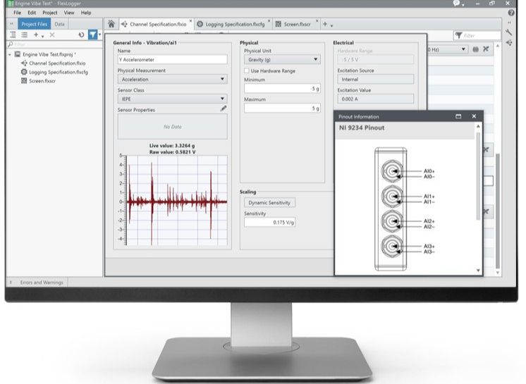
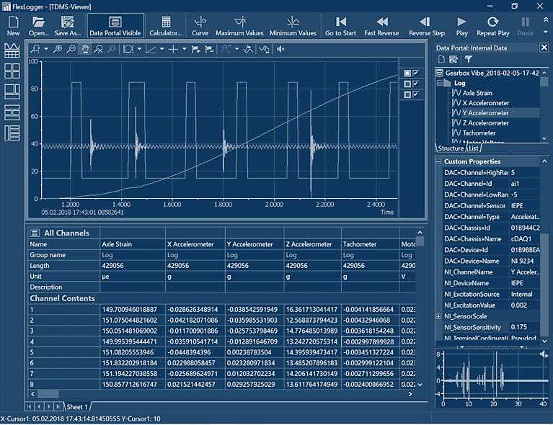
FlexLogger의 장점
1
신속하게 측정 작업 구성
FlexLogger를 사용하면 CompactDAQ 하드웨어를 자동으로 감지하여 신속하게 혼합 측정 작업을 구성할 수 있습니다.
이를 통해 소프트웨어 셋업 시간을 단축하고 핵심 인사이트를 파악하기 위한 데이터 확인에 집중할 수 있습니다.
확실하게 테스트 수행
FlexLogger를 사용하면 테스트가 수행되는 동안 테스트가 정확하게 수행되고 있는지 확인하기 위해 인디케이터와 알람이 포함된 스크린을 생성할 수 있습니다.
로그 파일에 하드웨어 설정, 센서 시리얼 번호 등을 메타데이터로 포함하여 해당 데이터를 이용하는 모든 사용자들이 어떻게 데이터가 수집되었는지 정확하게 파악할 수 있습니다.
2
통합 데이터 뷰어를 통한 테스트 인사이트 제공
데이터 뷰어를 사용하면 CAN을 포함한 다수의 채널 및 소스에서 데이터를 확인할 수 있으며 플레이백을 위해 손쉽게 데이터를 동기화 및 디스플레이할 수 있을 뿐만 아니라 데이터를 여러 가지 포맷으로 추출할 수 있습니다.
3
DIAdem을 통한 테스트 결과 분석 및 전달
NI는 DIAdem과 FlexLogger를 함께 사용함으로써, 포함된 분석 라이브러리나 사용자 정의 수식을 활용하여 신속하게 데이터를 검색, 검사 및 분석하는 것을 권장합니니다.
이를 통해 자동으로 새로운 데이터를 입력하는 표준 템플릿을 생성하여 일관성 있게 문서화된 리포트를 만들 수 있습니다.
4

Slide 8
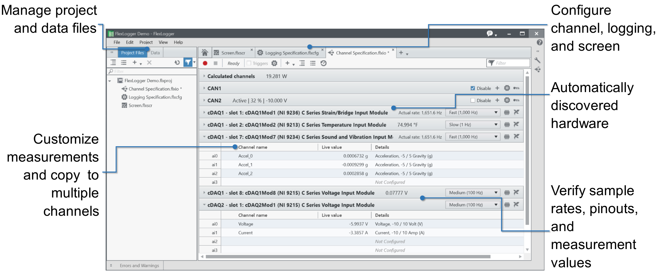
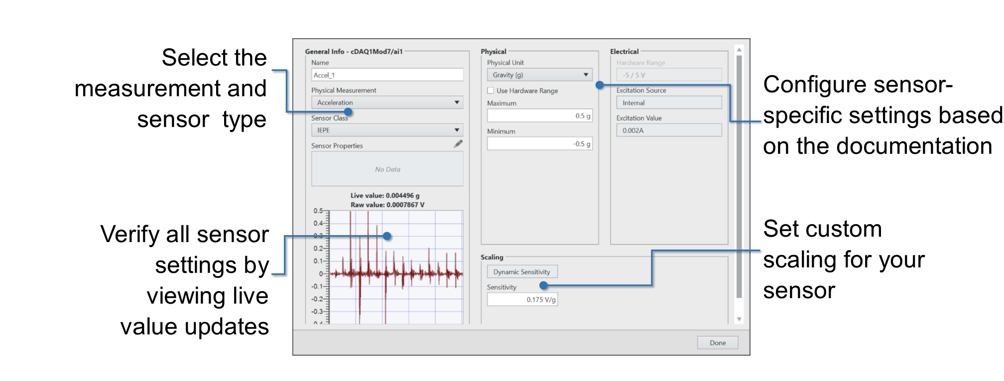
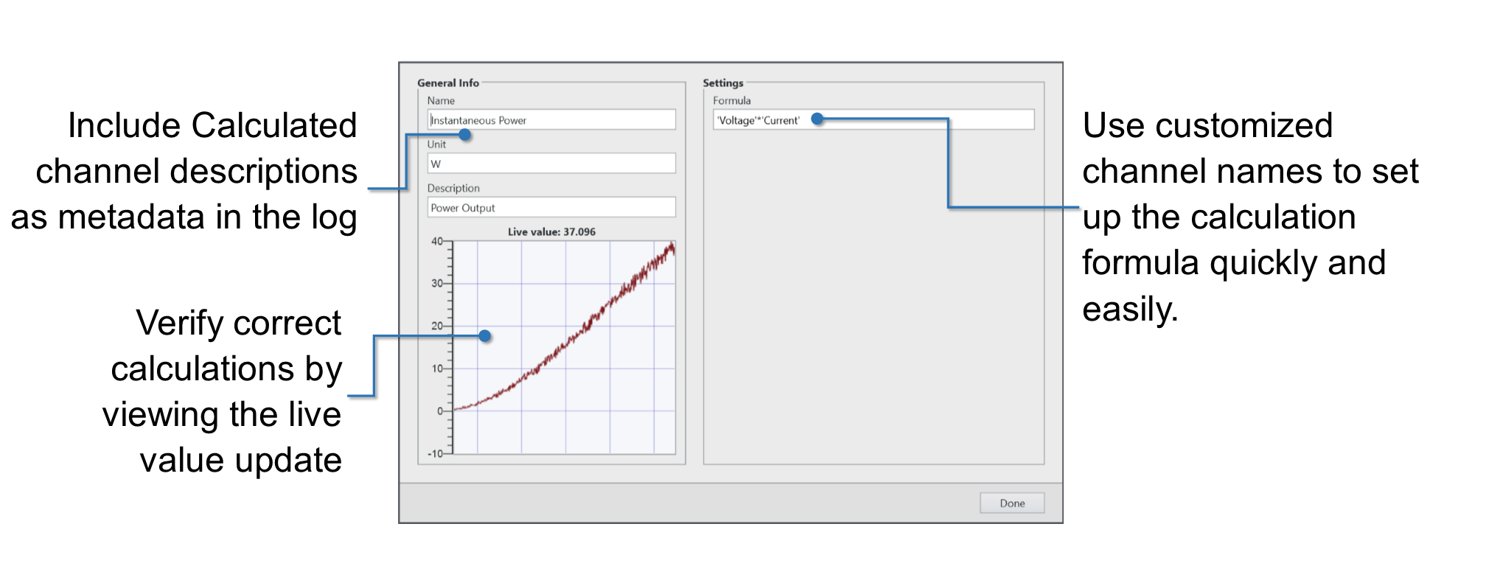
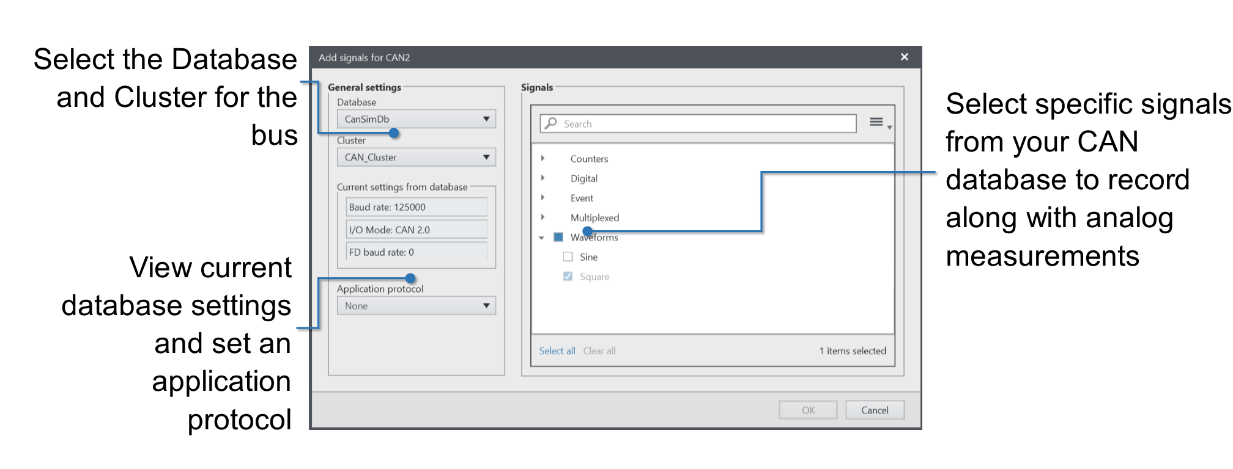
http://www.ni.com/white-paper/54482/ko/
FlexLogger™를 통해 측정 작업 구성
Step 1 FlexLogger를 통해 구성된 측정 작업 확인
Step 2. Configure a Vibration Measurement in the General Info 일반 정보 창에서 진동 측정 작업을 구성
Step4. FlexLogger를 통해 계산된 채널 생성
Step3. CAN 신호 추가

Slide 9
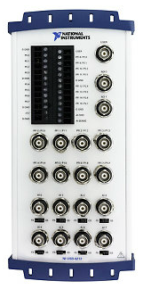
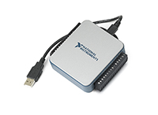
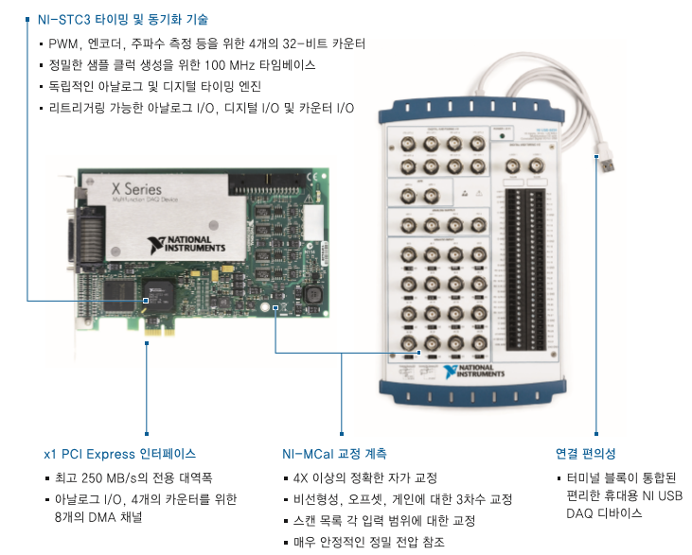
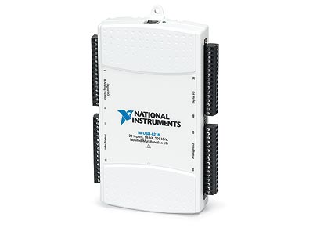
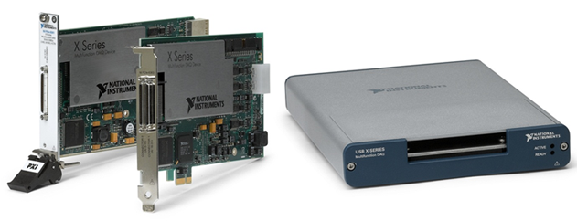
PC형 DAQ
DAQ with LabVIEW
https://www.youtube.com/watch?v=uobD6T9xby8
NI 다기능 데이터 수집 디바이스 (DAQ) 는
아날로그 I/O, 디지털 I/O, 카운터/타이머 회로를 제공합니다.
저가 디바이스에서 고정밀 범위에 이르는 다양한 종류의 제품군이 사용하기 쉬우면서 뛰어난 안정성과 성능으로 이미 전세계 엔지니어에게 신뢰받은 market내 가장 우수한 제품입니다.
NI DAQ 는 다양한 Bus 타입의 ( PCI(e), PXI(e), USB, Wi-Fi ) 다양한 성능의 제품을 공급하며, 액세서리 또한 User의 선택의 폭을 넓혀 제공하고 있습니다.
글씨가 보이게 선명하게 부탁드리겠습니다.

Slide 10
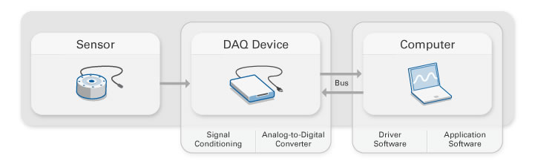
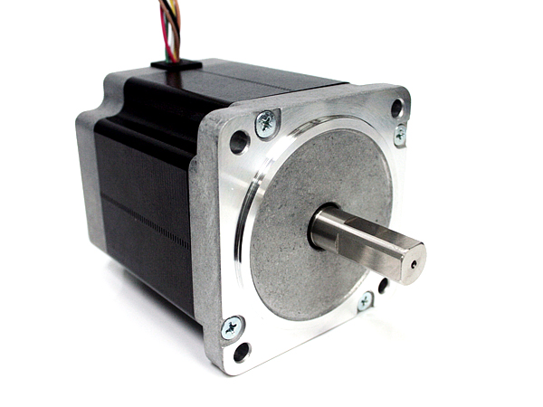

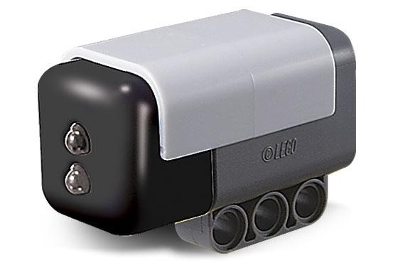
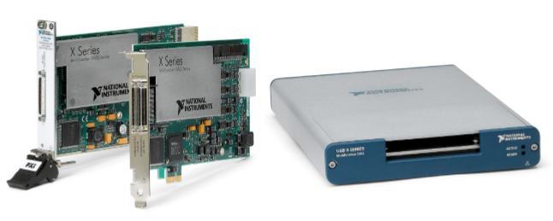
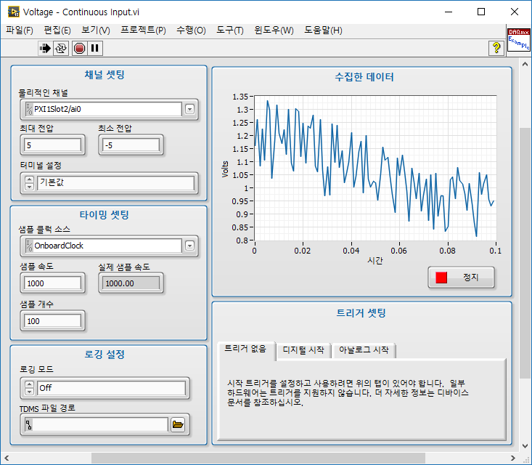
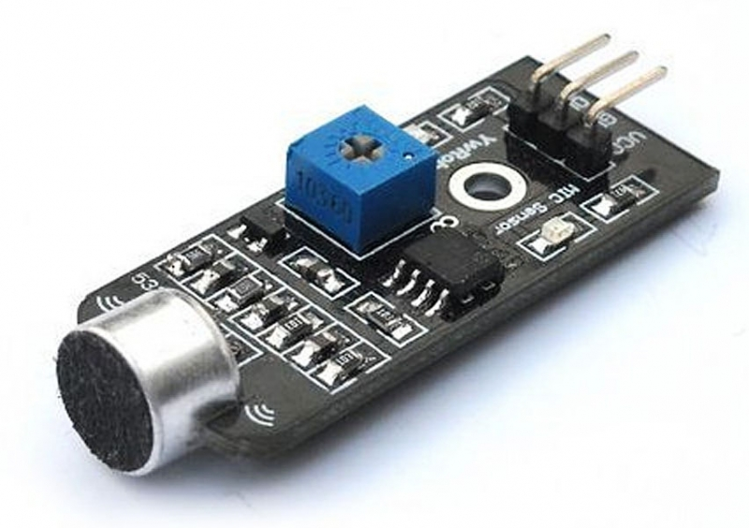
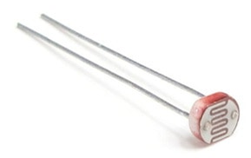
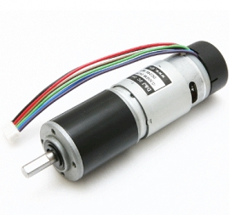
DAQ 구성요소
신호 컨디셔닝
PC 버스
프런트 앤드 통합
내부 또는 외부
센서 & 신호
DAQ 하드웨어
컴퓨터
이미지들 흰색배경 삭제 후, 정리 부탁드리겠습니다.

Slide 11
( 견적 요청하기 )
PCI Express용 DAQ ( X 시리즈 )
PCI/USB 용 DAQ ( M 시리즈 )
Table 폴더 -> NI HW Spec table -> PC형 DAQ 탭 삽입

Slide 12
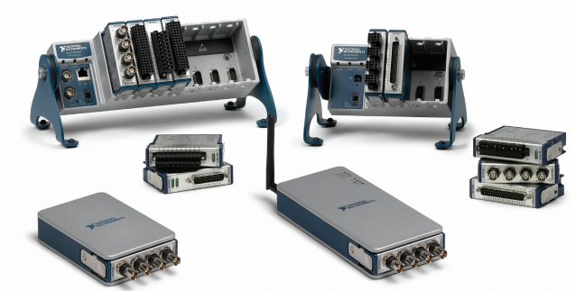
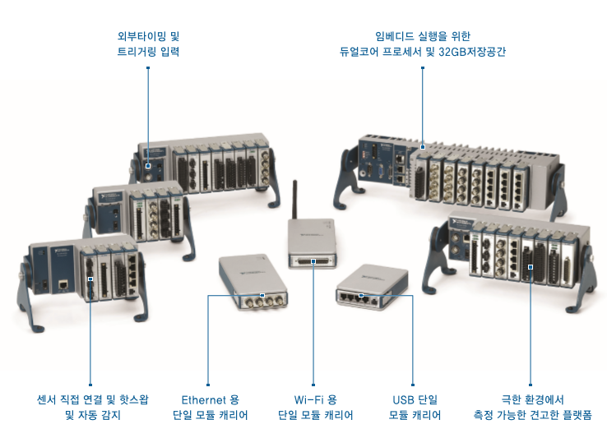
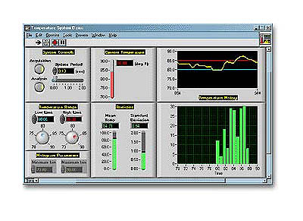
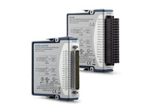
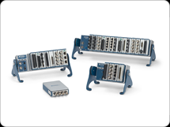
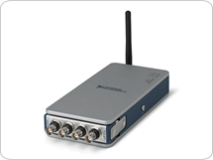
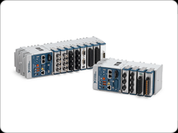
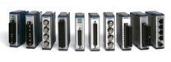
모듈형 DAQ
동영상 1
( Compact DAQ )
https://www.youtube.com/watch?v=BXgpw01oE9c&list=PLAE1A45A948D809C4&index=3
동영상 1
( Compact DAQ )
https://youtu.be/_VNBZsZku6k
NI CompactDAQ은 연결과 신호 컨디셔닝을 모듈형 I/O에 통합하여 다양한 센서로 부터의 신호를 직접 수집하는 견고한 데이터 입출력 플랫폼입니다.
다양한 종류의 입출력 신호를 가장 효과적으로 구성할 수 있는 CompactDAQ 솔루션은 Ethernet 또는 USB를 통하여 섀시, 컨트롤러 및 I/O 컨디셔닝 모듈로 구성되며, 엔지니어의 요구와 편의성을 제공하는 효과적인 솔루션입니다.
다양한 신호타입의 모듈
통신방식 및 채널에 따른 다양한 섀시
소프트웨어
아날로그 입출력
산업용 디지털 입출력
센서기반의 입력
TCP/IP USB Wifi Embedded

Slide 13
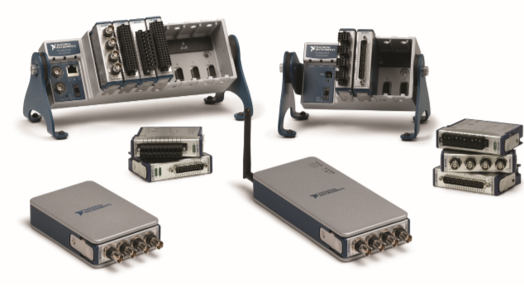
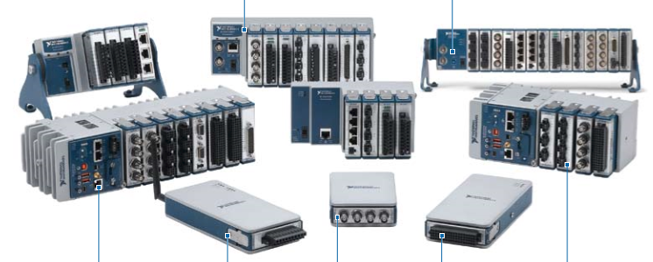
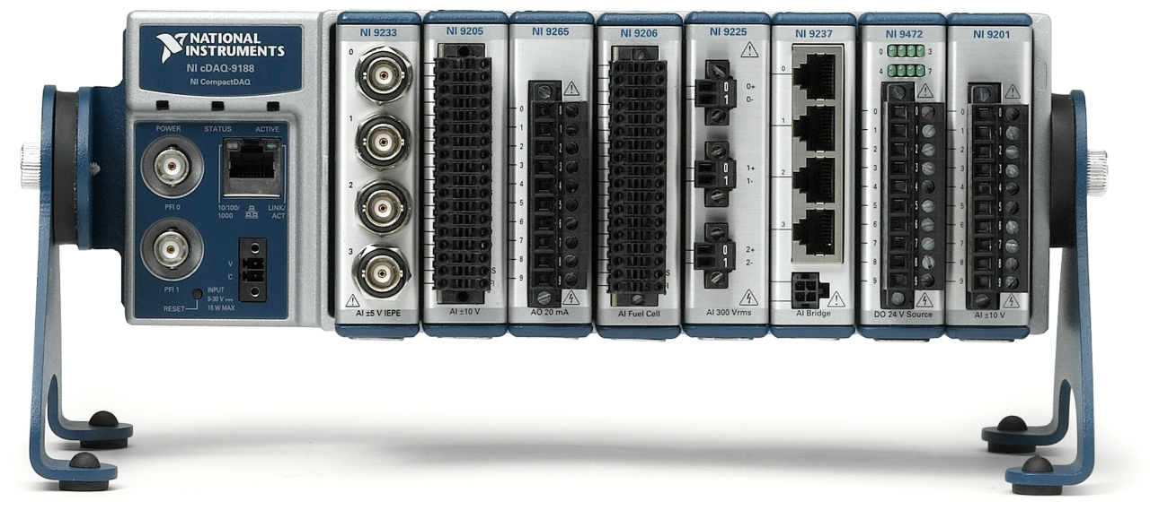
DAQ 구성요소
온도측정및 알라밍https://www.youtube.com/watch?v=RCYr0df87A0&list=PLAE1A45A948D809C4&index=2
독립형 CompactDAQ & 스마트카 트랙 로깅
https://www.youtube.com/watch?v=QDh_JkAR6_o
신호 컨디셔닝
PC 버스
프런트 앤드 통합
내부 또는 외부
센서 & 신호
DAQ 하드웨어
컴퓨터
원격모니터링 : 아이패드+CompactDAQ
https://www.youtube.com/watch?v=m6fAxHj2ZEE
이미지들 흰색배경 삭제 후, 정리 부탁드리겠습니다.
CDAQ 플랫폼(섀시)
(Table 폴더 -> NI HW Spec table -> CDAQ 섀시 컨트롤러 탭 삽입)
Compact DAQ : 모듈
(Table 폴더 -> NI HW Spec table CRIO,DAQ호환 모듈 탭에서 Compact DAQ : 모듈 삽입)

Slide 14
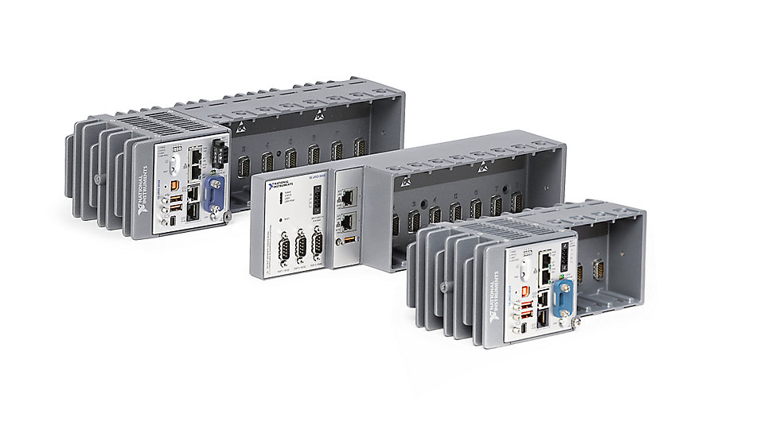
Compact RIO ( 임베디드 시스템 )
섀시
섀시
PC 기반 어플리케이션에 견고한 고성능 I/​O를 추가하거나 CompactRIO, PXI 또는 산업용 컨트롤러 어플리케이션을 확장합니다.
CompactRIO 섀시는 EtherCAT, Ethernet 또는 MXI-​Express 호환 시스템에 C 시리즈 I/​O 모듈을 추가할 수 있습니다. 온보드 FPGA를 프로그래밍하면 인라인 처리, 고속 I/​O 및 제어가 가능합니다. 또한 스캔 모드를 사용하여 신속하게 리얼타임 시스템을 확장할 수 있습니다.
cRIO 섀시는 어플리케이션에 고성능 I/O 모듈을 추가하거나 CompactRIO, PXI 또는 산업용 어플리케이션을 확장합니다.
EtherCAT, Ethernet또는 MXI-Express의 통신이 호환되는 시스템에서 섀시를 확장하여, 시스템에 C시리즈 모듈을 추가할 수 있습니다.
FPGA를 프로그래밍하면 인라인 처리, 고속 I/O 및 제어가 가능합니다.
스캔모드를 사용하여 신속하게 리얼타임 시스템을 확장할 수 있습니다.
컨트롤러
컨트롤러
NI Linux Real-​Time을 실행하는 프로세서, 프로그래밍 가능 FPGA, 모듈형 I/​O를 비전, 모션 및 디스플레이 기능과 결합합니다.
업계 표준 인증을 보유한 CompactRIO 컨트롤러는 견고하고 신뢰성이 뛰어난 고성능 산업용 임베디드 컨트롤러입니다. 고속 제어 또는 신호 프로세싱, 하드웨어 알고리즘 가속, 하드웨어 의존 작업, 고유 타이밍 및 트리거링이 필요한 어플리케이션에 이상적입니다.
NI Linux Real-​Time을 실행하는 프로세서, 프로그래밍 가능 FPGA, 모듈형 I/​O를 비전, 모션 및 디스플레이 기능과 결합합니다.
업계 표준 인증 보유하며, 견고하고 신뢰성이 뛰어난 고성능 산업용 임베디드 컨트롤러입니다.
고속 제어 또는 신호 프로세싱, 하드웨어 알고리즘 가속, 하드웨어 의존 작업, 고유 타이밍 및 트리거링이 필요한 어플리케이션에 주로 사용합니다.
http://f1.media.brightcove.com/4/1326282160001/1326282160001_5751605415001_5751598246001.mp4?pubId=1326282160001&videoId=5751598246001

Slide 15
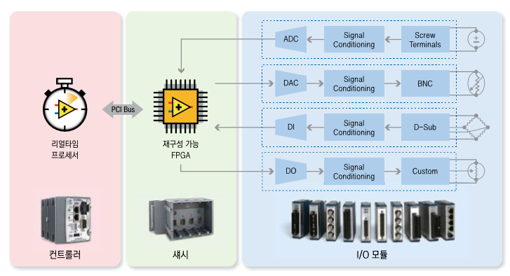
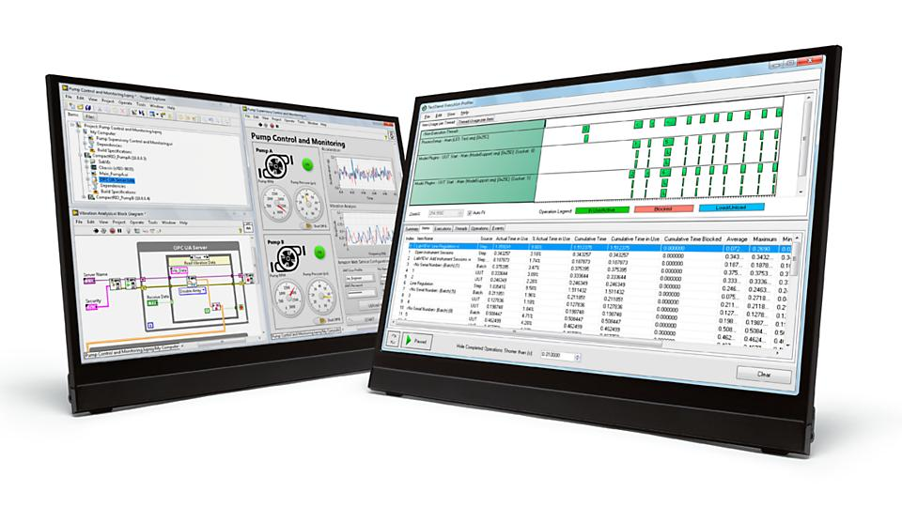
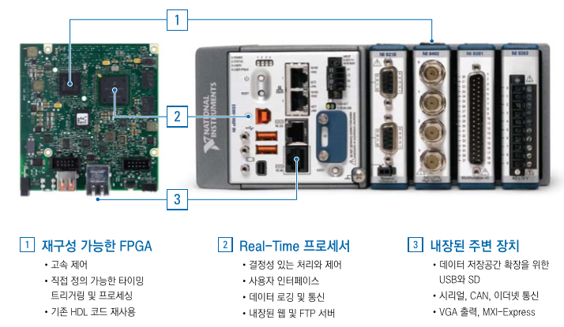
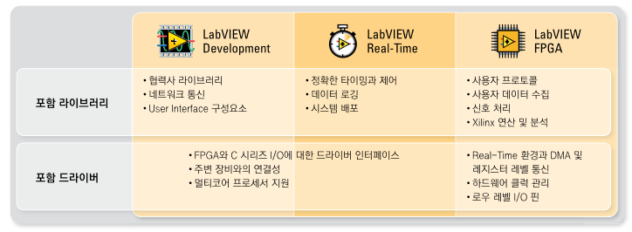
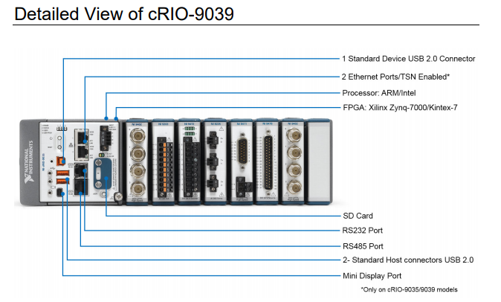
삭제 페이지
cRIO 구성요소
추가할까 말까
추가영상-> implementing counters in labview FPGA
https://youtu.be/_4BTo8uF92Y?list=PLWosJ8K2k0MKiHfUTXO89ieanjRmnTmLL
데이터 전송
cRIO 섀시 & 컨트롤러
C시리즈 모듈
소프트웨어
http://www.ni.com/webcast/app/play_doc/p/id/1116/lang/ko/width/800/height/640/autostart/y/popup/y

Slide 16
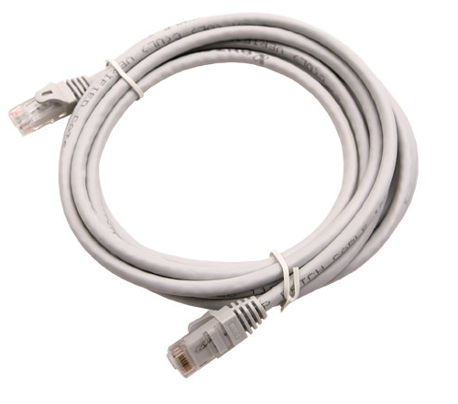
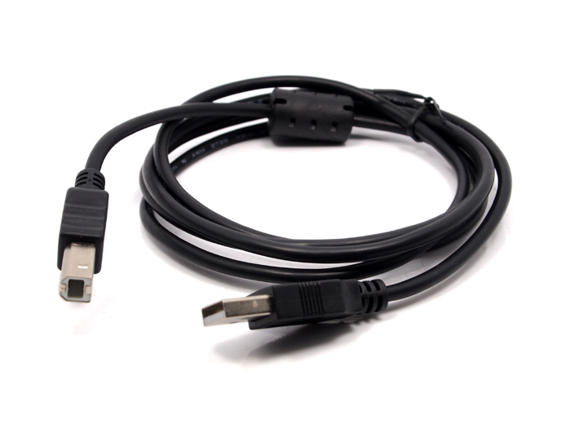
cRIO 구성요소
삭제 페이지
신호 컨디셔닝
PC 버스
이미지들 흰색배경 삭제 후, 정리 부탁드리겠습니다.
프런트 앤드 통합
내부 또는 외부
센서 & 신호
cRIO 하드웨어
소프트웨어
http://www.ni.com/webcast/app/play_doc/p/id/1116/lang/ko/width/800/height/640/autostart/y/popup/y

Slide 17
cRIO 구성요소
신호 컨디셔닝
PC 버스
이미지들 흰색배경 삭제 후, 정리 부탁드리겠습니다.
프런트 앤드 통합
PC 배포
센서 & 신호
cRIO 하드웨어
소프트웨어
http://www.ni.com/webcast/app/play_doc/p/id/1116/lang/ko/width/800/height/640/autostart/y/popup/y

Slide 18
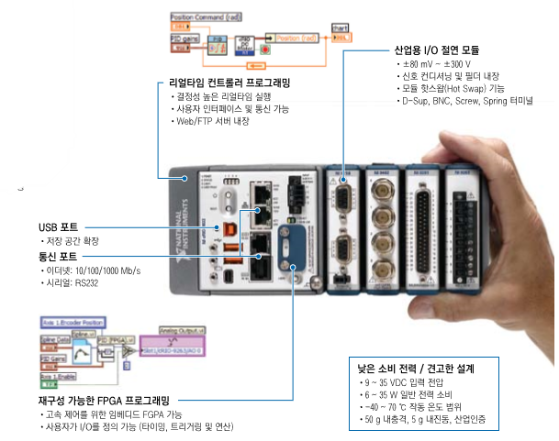
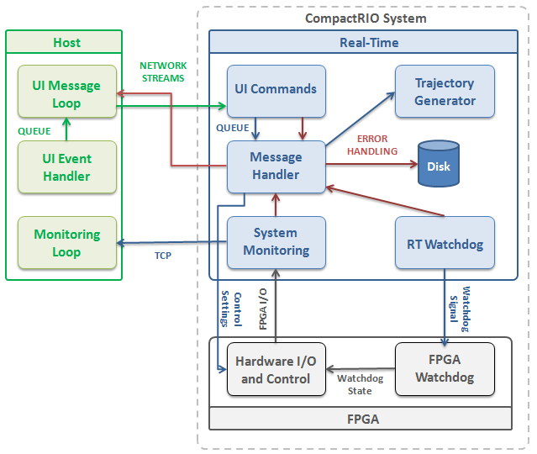
산업 현장에 사용되는 모듈형 고성능 임베디드 컨트롤러
• Modular, high-performance embedded controllers for industrial deployment
• NI Linux Real-Time OS for reliability, security, and determinism
• Industrial-grade processing component options from ARM, Intel, and Xilinx
• Time Sensitive Networking (TSN) enabled Ethernet ports
• Up to -40 °C to 70 °C temperature range, up to 50 g shock and 5 g vibration
• 200+ I/O modules to support a variety of sensors and signal types
• LabVIEW graphical development platform eliminates the need for hardware description language (HDL) expertise to use reconfigurable FPGA hardware
DAQmx 지원
cRIO의 장점
1
모듈형
산업 현장에 사용되는 고성능 임베디드 컨트롤러
-40 °C to 70 °C의 온도범위, 최대 50 g 충격 및 5 g 진동에서도 동작 가능한 임베디드 컨트롤러
독립형 시스템
다양한 센서와 신호 타입을 지원하는 200개 이상의 I/O 모듈
ECM 브로셔 이미지
2
NI Linux Real-Time OS
신뢰성 ( Reliability ) – 정밀한 시간 결정성으로 예측이 가능합니다.
안정성 ( Security ) – 시스템을 장시간 안정적으로 구동 가능합니다.
결정성 ( Determinism ) – 주어진 시간 안에 시스템이 정밀한 타이밍 동작을 수행합니다.
3
재구성 가능한 I/O ( FPGA )
LabVIEW를 이용하여 HDL ( Hardware Description Language ) 개발을 손쉽게 정의
최고 300 MHz 루프 속도로 컨트롤 알고리즘 실행
병렬 작업을 동시에 결정성있게 실행
4
컨트롤러 옵션
프로세서 코어 ( ARM, Intel, Xilinx )
HDD
RAM
Slot
Time Sensitive Networking (TSN) enabled Ethernet ports
5
개발 어플리케이션의 지원
그래픽 기반의 프로그램 언어인 LabVIEW 로 산업별 로직 구성 가능
DAQmx지원 ( 일부 컨트롤러에 한정 )
하드웨어 드라이버 및 LabVIEW API 지원
글씨가 보이게 출력해주세요
8채널 3차 스플라인 궤적 생성 알고리즘을 사용한 [CompactRIO에서 LabVIEW FPGA 컨트롤] 샘플 프로젝트

Slide 19
산업 현장에 사용되는 모듈형 고성능 임베디드 컨트롤러
• Modular, high-performance embedded controllers for industrial deployment
• NI Linux Real-Time OS for reliability, security, and determinism
• Industrial-grade processing component options from ARM, Intel, and Xilinx
• Time Sensitive Networking (TSN) enabled Ethernet ports
• Up to -40 °C to 70 °C temperature range, up to 50 g shock and 5 g vibration
• 200+ I/O modules to support a variety of sensors and signal types
• LabVIEW graphical development platform eliminates the need for hardware description language (HDL) expertise to use reconfigurable FPGA hardware
DAQmx 지원
CRIO 플랫폼(섀시)
(Table 폴더 -> NI HW Spec table -> Crio Controller탭 삽입)
* Compact RIO 모듈은 Compact DAQ 모듈과 혼용이 가능하며, Compact DAQ에서 참고 가능합니다.
Compact RIO 플랫폼에서는 하위 모듈을 추가 지원합니다.
Compact DAQ : 모듈
(Table 폴더 -> NI HW Spec table CRIO,DAQ호환 모듈 탭에서 Compact rio : 모듈 삽입)
Cdaq 혼용됨 써놓기
추가로 crio플랫폼에서는 하위 모듈을 추가지원 한다해서 테이블 붙이기
Comment 써놓기

Slide 20
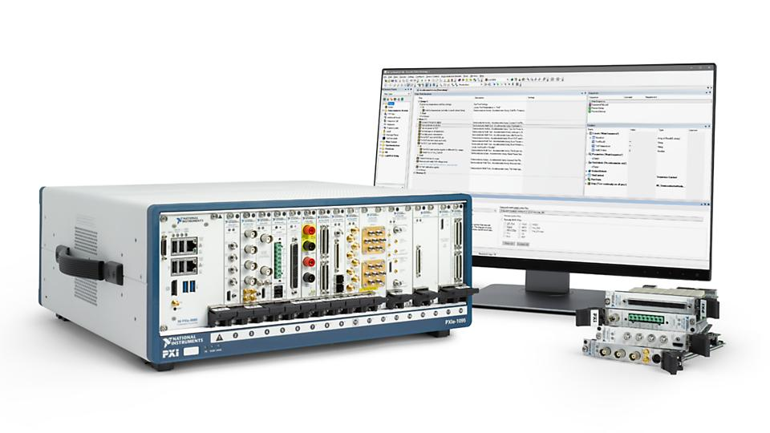



PXI
PXI란?
PXI 시스템에서 섀시는 모듈형 계측기 또는 I/O 모듈용 전원, 냉각 및 통신 버스를 제공합니다.
이러한 모듈을 하나 이상의 NI의 전문 엔지니어링 소프트웨어 툴을 사용하여 임베디드 컨트롤러 또는 외부 PC에서 제어할 수 있으며, 이를 통해 시스템을 맞춤화할 수 있습니다.
PXI 구성요소
데이터 전송
PXI 섀시
PXI 컨트롤러
PXI 모듈
소프트웨어

Slide 21





PXI 구성요소
이미지들 흰색배경 삭제 후, 정리 부탁드리겠습니다.
신호 컨디셔닝
프런트 앤드 통합
소프트웨어
센서 & 신호
PXI 하드웨어
PXI, PCI Bus
LabVIEW
소프트웨어
컨트롤러
섀시
( 재구성 가능 FPGA ) I/O 모듈

Slide 22
소프트웨어 중심의 유연성을 이용한 생산성 향상
NI의 폭 넓은 소프트웨어 포트폴리오를 활용하여 아이디어를 현실화하십시오.
끊임없이 진화하는 테스트 요구 사항을 해결하기 위해 소프트웨어 유연성을 바탕으로 시스템을 맞춤화하고 재구성할 수 있습니다.
PXI 모듈형 계측기와 더불어 LabVIEW와 같은 어플리케이션 개발 환경 및 TestStand와 같은 테스트 관리 소프트웨어는 테스트 개발을
간소화하고 장기 유지보수 수요를 줄여주는 통합 솔루션을 지원합니다.
PXI의 장점
DAQ브로셔 12페이지 이미지
1
소프트웨어 중심의 유연성을 이용한 생산성 향상
끊임없이 진화하는 테스트 요구 사항을 해결하기 위해 소프트웨어 유연성을 바탕으로 시스템을 맞춤화하고 재구성.
어플리케이션 개발 환경 및 테스트 관리 소프트웨어로 테스트 개발을 간소화하고 장기 유지보수 수요를 줄여주는 통합 솔루션을 지원
통합된 타이밍 및 동기화
PXI 섀시의 백플레인에있는 공유 신호를 사용하여 모듈과 측정을 보다 쉽게 동기화할 수 있습니다.
이 백플레인은 PXI 모듈이 외부 케이블 연결없이 트리거를 송수신하고 시스템 참조 클럭을 공유할 수 있도록 지원합니다.
통합된 타이밍 및 동기화를 통해 측정의 정확성이 크게 개선하고 고급 트리거링 기법 적용할 수 있으며,
여러 디바이스를 동기화하여 높은 채널 카운트의 어플리케이션을 위한 단일 디바이스로 작동하도록 구현할 수 있습니다.
https://www.youtube.com/watch?v=k_JrU75M4s8
2
통합된 타이밍 및 동기화
PXI 섀시의 백플레인에있는 공유 신호를 사용하여 모듈과 측정을 보다 쉽게 동기화
PXI 모듈이 외부 케이블 연결없이 트리거를 송수신하고 시스템 참조 클럭을 공유
통합된 타이밍 및 동기화를 통해 측정의 정확성이 크게 개선하고 고급 트리거링 기법 적용
여러 디바이스를 동기화하여 높은 채널 카운트의 어플리케이션을 위한 단일 디바이스로 작동하도록 구현.
고성능 처리 및 처리량
지난 수십 년간 꾸준히 증가한 처리능력 및 대역폭에 대한 수요와 더불어 PXI 플랫폼도 성장하였습니다.
기술이 진화함에 따라 더 빠른 데이터 처리량을 위해 최신 PCI Express 스위치를 추가하였고,
보다 신속하고 효율적인 병렬 테스트를 위해 최신 Intel 멀티코어 프로세서를 채택하였습니다.
Xilinx의 최신 FPGA 기술을 적용해 신호 처리 알고리즘 최적화하였고, TI 및 ADI의 최신 데이터 컨버터를 사용하여 PXI 계측의 측정 범위 및 성능을 지속적으로 개선하였습니다.
3
고성능 처리 및 처리량
최신 PCI Express 스위치 및 최신 Intel 멀티코어 프로세서를 채택하여 고속의 데이터 처리 및 효율적인 병렬 테스트가 가능
Xilinx의 최신 FPGA 기술을 적용해 신호 처리 알고리즘 최적화
TI 및 ADI의 최신 데이터 컨버터를 사용하여 PXI 계측의 측정 범위 및 성능을 지속적으로 개선
광범위한 계측 및 I/O
시스템을 유연하게 설계 및 구현하여, 소프트웨어 정의 모듈형 계측기를 이용한 신속한 용도 변경이 가능합니다.
현재 시장에서 판매되는 DC~mmWave 측정을 지원하는 1,500여 종의 PXI 제품 중 600종이 넘는 제품을 NI가 설계했습니다.
https://youtu.be/aKZEOJGcyvU
줄어든 크기, 무게 및 파워
PXI 계측기는 관련된 계측 회로만 포함합니다. 이는 중앙 처리 및 제어 기능이 공유 컨트롤러용으로 지정되고, 휴먼 인터페이스가 컨트롤러에 연결된 외부 주변 장치를 통해 이루어지기 때문입니다. 이 모듈식 시스템은 벤치탑 또는 제조 현장의 공간을 아낄 수 있는 소형 폼팩터 형태로 작동합니다.
4
광범위한 계측 및 I/O
시스템을 유연하게 설계 및 구현하여, 소프트웨어 정의 모듈형 계측기를 이용한 신속한 용도 변경이 가능
현재 시장에서 판매되는 DC~mmWave 측정을 지원하는 1,500여 종의 PXI 제품 중 600종이 넘는 제품을 판매
5
줄어든 크기, 무게 및 파워
벤치탑 또는 제조 현장의 공간을 아낄 수 있는 소형 폼팩터 형태로 작동

Slide 23
소프트웨어 중심의 유연성을 이용한 생산성 향상
NI의 폭 넓은 소프트웨어 포트폴리오를 활용하여 아이디어를 현실화하십시오.
끊임없이 진화하는 테스트 요구 사항을 해결하기 위해 소프트웨어 유연성을 바탕으로 시스템을 맞춤화하고 재구성할 수 있습니다.
PXI 모듈형 계측기와 더불어 LabVIEW와 같은 어플리케이션 개발 환경 및 TestStand와 같은 테스트 관리 소프트웨어는 테스트 개발을
간소화하고 장기 유지보수 수요를 줄여주는 통합 솔루션을 지원합니다.
PXI 섀시 Spec
통합된 타이밍 및 동기화
PXI 섀시의 백플레인에있는 공유 신호를 사용하여 모듈과 측정을 보다 쉽게 동기화할 수 있습니다.
이 백플레인은 PXI 모듈이 외부 케이블 연결없이 트리거를 송수신하고 시스템 참조 클럭을 공유할 수 있도록 지원합니다.
통합된 타이밍 및 동기화를 통해 측정의 정확성이 크게 개선하고 고급 트리거링 기법 적용할 수 있으며,
여러 디바이스를 동기화하여 높은 채널 카운트의 어플리케이션을 위한 단일 디바이스로 작동하도록 구현할 수 있습니다.
(Table 폴더 -> NI HW Spec table -> PXI 섀시 탭 삽입)
PXI 컨트롤러 Spec
고성능 처리 및 처리량
지난 수십 년간 꾸준히 증가한 처리능력 및 대역폭에 대한 수요와 더불어 PXI 플랫폼도 성장하였습니다.
기술이 진화함에 따라 더 빠른 데이터 처리량을 위해 최신 PCI Express 스위치를 추가하였고,
보다 신속하고 효율적인 병렬 테스트를 위해 최신 Intel 멀티코어 프로세서를 채택하였습니다.
Xilinx의 최신 FPGA 기술을 적용해 신호 처리 알고리즘 최적화하였고, TI 및 ADI의 최신 데이터 컨버터를 사용하여 PXI 계측의 측정 범위 및 성능을 지속적으로 개선하였습니다.
커넥터 : PXI, PXIe
프로세서 코어 : Intel Celeron, Intel Core i3 / i5 / i7, Xeon Core
OS : Windows 7 32bit / 64bit, Windows 10 7 32bit / 64bit, LabVIEW RealTime
최대 메모리 대역폭 : 132 MB/s, 1GB/s, 2GB/s, 8GB/s, 24GB/s
옵션 : TPM 보유,
광범위한 계측 및 I/O
시스템을 유연하게 설계 및 구현하여, 소프트웨어 정의 모듈형 계측기를 이용한 신속한 용도 변경이 가능합니다.
현재 시장에서 판매되는 DC~mmWave 측정을 지원하는 1,500여 종의 PXI 제품 중 600종이 넘는 제품을 NI가 설계했습니다.
줄어든 크기, 무게 및 파워
PXI 계측기는 관련된 계측 회로만 포함합니다. 이는 중앙 처리 및 제어 기능이 공유 컨트롤러용으로 지정되고, 휴먼 인터페이스가 컨트롤러에 연결된 외부 주변 장치를 통해 이루어지기 때문입니다. 이 모듈식 시스템은 벤치탑 또는 제조 현장의 공간을 아낄 수 있는 소형 폼팩터 형태로 작동합니다.

Slide 24

VirtualBench
NI VirtualBench, 당신에게 필요한 단 하나의 측정장비
5개의 벤치탑 계측기. 1개의 인터페이스.
가장 필수적인 5개의 계측기를 하나의 장치에 결합하고 PC를 통해 제어할 수 있는 “All-in-one” 계측기인 VirtualBench는 간단하고 편리하며, 보다 효율적인 회로 디자인, 디버깅 및 검증을 제공합니다.
동영상 2
( Virtual bench 소개)
https://www.youtube.com/watch?v=ocN2oTsYIG8
- 작은 크기의 효율적 공간활용 및 휴대성
- 하나의 인터페이스 및 하나와 PC화면에서 확인
- 스크린샷 또는 data를 버튼클릭으로 간단히 저장
- USB 플러그 앤 플레이 방식

Slide 25

Function
- 복합 신호 오실로스코프
- 함수 발생기
- 디지털 I/O
- 프로그래밍 가능한 DC 파워 서플라이
- 디지털 멀티미터

Slide 26



VirtualBench ( 올인원 계측기 )
VB 8012
VB 8034
VB 8054
오실로스코프 | 100M Hz | 350M Hz | 500M Hz
 | 2 ch Analog, 34 Digital | 4 ch Analog, 34 Digital | 4 ch Analog, 34 Digital
 | 1 GS/s (1ch), 500 MS/s/ch (2ch) | 채널당 1.5 GS/s | 채널당 2 GS/s
함수 발생기 | 20 MHz (사인파), 5 MHz (사각파) | 20 MHz (사인파), 5 MHz (사각파) | 40 MHz (사인파), 5 MHz (사각파)
 | 1 채널 | 1 채널 | 1 채널
디지털 멀티미터 | 5 1/2 digit | 5 1/2 digit | 5 1/2 digit
 | 300V 10A | 300V 10A | 300V 10A
DC 파워써플라이
 | ( 6V * 1A ) ( 25V * 0.5A ) ( -25V * 0.5A ) | ( 6V * 3A ) ( 25V * 1A ) ( -25V * 1A ) | ( 6V * 3A ) ( 25V * 1A ) ( -25V * 1A )
디지털 I/O | 8 채널 | 8채널 | 8채널
연결성 | USB, WiFi | USB, WiFi, 이더넷 | USB, 이더넷
크기 | 25.4 × 19.05 × 7.37 cm | 30.48 x 20.32 x 9.4 cm | 30.48 x 20.32 x 9.4 cm
(Table 폴더 -> NI HW Spec table -> VirtualBench 탭 위 테이블 대체 ( 모델 명 위에 이미지들 배치 요청 )

Slide 27




GPIB
인터페이스 카드 ( GPIB/ CAN )
Plug In type : 사용자 컴퓨터의 slot(BUS)에 직접 체결하는 방식으로
가장 전통적으로 많이 사용하는 방식으로 PCI-GPIB를
비롯해, PCIe , PXI 등이 공급됩니다.
외장형 GPIB : 최근 편리성으로 가장 많은 사용자들이 사용하는
USB-GPIB-HS를 비롯해 GPIB통신을 시리얼 혹은
Ethernet 통신으로 변경하는 converter등이 공급됩니다.

Slide 28




CAN
PCI-CAN : 가장 일반적으로 고성능 고안정성을 위해 사용하며,
고속 / 저속 / 고저속 겸용 세 모드에 대하여 각각
1ch과 2ch를 제공. NI-XNET의 지원으로 CPU의 인터럽트 없이 프레임 및 신호 전달이 가능
USB-CAN : 고속 / 저속 두가지 모드에 대하여 1ch과 2ch용 USB CAN 인터페이스는 CAN 네트워크와 장비를 모니터링하 고 테스트 할 수 있는 통신 기능을 제공
CAN in platform : cRIO와 cDAQ 시스템에서 CAN을 연결하여 통신하 도록 지원 가능한 모델로써 HILS와 같이 종합적인
시스템 구현하는 어플리케이션에 적합
(Table 폴더 -> NI HW Spec table -> CAN_LIN Interface 탭 삽입

Slide 29
파워써플라이
파워써플라이를 클릭할 경우 이 페이지 디스플레이
ODA Programmable Power Supply는 전통적인 Linear방식의 Power Supply에 이어
SMPS(Switching Mode Power Supply) 또한 성능적 신뢰를 기반으로 엔지니어들의 호평을 받고 있습니다.
전자로드( Electronic Load )는 고성능, 고효율의 Programable 전자로드로써 SCPI ( Standard Commands for Programmable Instruments ) 프로토콜에 준하는 RS-232C, RS-485, USB통신이 가능하며, 사용용도에 따라 보급형과 고급형으로 제공합니다.
포엔스는 ODA와의 협력관계를 통해 국내 파워 써플라이 시장의 독보적 성장을 보인 ODA Power Supply
에 대한 다음과 같은 고객 benefit을 제공합니다.
ODA 전자로드( Electronic Load )는 고성능, 고효율의 프로그래머블 전자로드로써 SCPI ( Standard Commands for Programmable Instruments ) 프로토콜에 준하는 RS-232C, RS-485, USB통신이 가능하며, 사용용도에 따라 보급형과 고급형으로 분류하고 있습니다.
포엔스는 ODA와의 협력관계를 통해 국내 파워 써플라이 시장의 독보적 성장을 보인 ODA Power Supply 및 전자로드에 대한 다음과 같은 고객 benefit을 제공합니다.

Slide 30









신속한 현장 지원
다양한 제품 라인업
컨트롤 프로그램 제공
Customizing solution
ODA 전자로드( Electronic Load )는 고성능, 고효율의 프로그래머블 전자로드로써 SCPI ( Standard Commands for Programmable Instruments ) 프로토콜에 준하는 RS-232C, RS-485, USB통신이 가능하며, 사용용도에 따라 보급형과 고급형으로 분류하고 있습니다.
포엔스는 ODA와의 협력관계를 통해 국내 파워 써플라이 시장의 독보적 성장을 보인 ODA Power Supply 및 전자로드에 대한 다음과 같은 고객 benefit을 제공합니다.
사용상 문제 발생시 신속한 현장 대응
Over spec으로 인한 과비용 지양
초보자도 쉽게 사용할 수 있는 편리하고 빠른 데이터 시각화와 UI개발
엔지니어 요구사항에 맞춤형 제품 개발 및 공급
SMPS
( 페이지 이동 버튼 )
Linear
( 페이지 이동 버튼 )
전자로드
( 페이지 이동 버튼 )
Pcub
( 페이지 이동 버튼 )

Slide 31



Power Supply - SMPS
맞춤형 PS 문의하기
(➔견적요청란과 싱크)
SMPS EX 시리즈 ( 산업용 )
다양한 rage : 20V * 10A ~ 최대 600V 혹은 최대 120A
Resolution : 4 digit
RS-232C, RS485, USB 통신 기본제공
(TCP/IP 통신 추가옵션)
19인치 Rack size * 1U
Protection : Over Voltage, Over Current
Lock ( Under/Over Voltage, Current )
Calibration 기능 (수동, PC)
Memory Store & Recall 기능 ( 10개 저장 가능 )
1 | 메인전원 ON/OFF 스위치
2 | 환기구
3 | 16Char 타입 LCD Display
4 | Error Lamp
5 | Limit Display Lamp
6 | Key Lock Lamp
7 | Remote Interface Lamp
8 | CV Mode상태 Lamp
9 | CC Mode상태 Lamp
10 | 전압설정 Encoder
15 | IO/Local설정 및 Error Display Key
16 | Protection 설정 및 Front-panel Lock Key
17 | 전압/전류 설정값 Display Key
18 | 현재 상태 저장 또는 Calibration Key
19 | 메모리 저장상태 복귀 또는 Factory Key
11 | 전류설정 Encoder
12 | 전압 Cursor 또는 메뉴변경 Key
13 | 전류 Cusor 또는 메뉴변경 Key
14 | 출력전압/전류 ON/OFF Key

Slide 32


SMPS PT 시리즈 ( 산업용 )
19인치 Rack 표준 및 벤치탑 타입
4-Digit Resolution 디스플레이
200W, 400W용량의 고성능, 고효율 스
RS-232C, RS485, 통신 기본제공
(TCP/IP 통신 추가옵션)
Protection : Over Voltage, Over Current
Lock ( Under/Over Voltage, Current )
Memory Store & Recall 기능 ( 10개 저장 가능 )
1 | 메인전원 ON/OFF 스위치
2 | 환기구
3 | 16Char 타입 LCD Display
4 | Error Lamp
5 | Limit Display Lamp
6 | Key Lock Lamp
7 | Remote Interface Lamp
8 | CV Mode상태 Lamp
9 | CC Mode상태 Lamp
10 | 전압설정 Encoder
11 | 전류설정 Encoder
12 | 전압 Cursor 또는 메뉴변경 Key
13 | 전류 Cusor 또는 메뉴변경 Key
14 | 출력전압/전류 ON/OFF Key
15 | Limit Display Key
16 | IO/Local & Remote Key
17 | Protection & Error Key
18 | 현재 상태 저장 또는 Calibration Key
19 | Recall & Factory Key
20 | 측정용 “+” DC 출력 터미널
21 | 측정용 “-” DC 출력 터미널

Slide 33

Power Supply - Linear
Linear OPS/OPM 시리즈 ( 고급형 )
다양한 rage : 9V * 10A ~ 최대 500V 혹은 최대 100A
Resolution : 5 digit
채널수 : 1ch, 2ch, 3ch, 4ch, 확장성 255 channel / 1 MCU
RS-232C, RS485, 기본제공 ( GPIB 통신 추가옵션)
½ * 19인치 Rack size * 3U ( < 300 W )
Protection : Over Voltage, Over Current
Cycling Mode TEST
Rising time : 1 ms / 7.5V
A. 파워 스위치
B. 표시 디스플레이
C. 조정 엔코더
D. 출력단자
① OVP 설정 또는 Calibration Key
② OCP 설정 또는 Factory설정 Key
③ I/O CONFIG 또는 LOCAL Key
④ 출력전압/전류 ON/OFF
⑤ 출력 Channel Select Key
⑥ 전압/전류 선택 또는 Limit Display Key
⑦ Error Message Display Key
⑧ Menu Escape Key
⑨ Paralle Output Key
⑩ Tracking Output Key
⑪~⑫ 전압/전류 Cursor 또는 메뉴변경 Ke

Slide 34

Linear OPS/OPM 시리즈 ( 보급형 )
다양한 rage : 9V * 10A ~ 최대 500V 혹은 최대 200A
Resolution : 3 digit
채널수 : 가변 1채널, 2채널, + 고정 2채널. Isolation type
RS-232C 제공 ( RS-485 변경 옵션)
½ * 19인치 Rack size * 2U ( < 300 W )
Protection : Over Voltage, Over Current
Tracking Mode ( 2개 출력 동시 제어 )
5개 store 및 recall
1 | Over Voltage Protection Key
2 | Over Current Protection Key
3 | I/O Config 또는 LOCAL Key
4 | LOCK Key
5 | 현재 상태 저장 또는 Calibration Key
6 | 메모리 저장상태 복귀 또는 Factory Key
7 | 출력전압/전류 ON/OFF
8 | 전압/전류 선택 또는 Limit Display Key
9 | 전압/전류/수치적 변경 엔코더 스위치
10 | Cycling mode의 STEP 설정 Key
11 | Cycling mode의 Sequencne제어 Key
12 | Cycling mode의 반복설정 Key
13 | Cycling mode의 RUN/STOP Key
17 | 전압/전류 Cursor 또는 메뉴변경 Key
18 | 메인전원 ON/OFF 스위치
19 | Remote V+ 센싱 입력단자
20 | + 출력단자
21 | – 출력단자
22 | Remote V- 센싱 입력단자
23 | Earth GND 단자
14 | Error message Display Key
15 | Menu Excape Key
16 | 전압/전류 Cursor 또는 메뉴변경 Key

Slide 35

Power Supply - 전자로드
전자 로드 (EL) LP 시리즈 ( 고급형 )
200W ~ 2 KW
3-Digit 분해능
채널 수 : 가변 1채널, 2채널, + 고정 2채널. Isolation type
RS-232C, RS-485, USB
Mode : CC, CV, CR
Protection : 과전압 ( OVP ), 과전력 ( OPP ), 과온도 ( OTP )
1 | 메인전원 ON/OFF 스위치
2 | 환기구
3 | 20Char *2Line 단일 LCD Display
4 | CC Mode Lamp
5 | CR Mode Lamp
6 | CV Mode Lamp
7 | Dynamic Mode Lamp
8 | Cycling Mode 상태 Lamp
9 | Remote Interface Lamp
10 | Protection Lamp
11 | Error Lamp
12 | 설정 Encoder
13 | 좌측 방향 Cursor 또는 메뉴 변경 Key
14 | 우측 방향 Cursor 또는 메뉴 변경 Key
15 | 입력 전압/전류 ON/OFF Key
21 | Recall, Save Key
22 | ESC 및 Err 체크, Protection 제거 Key
23 | B- Memory, Factory 설정 Key
24 | A- Memory, Calibration 설정 Key
25 | Dynamic Cycling Time, Dynamic Duty 설정
26 | Dynamic ON/OFF 설정
27 | Cycling Sequence 설정
28 | Cycling Repeat 설정
29 | Cycling Step 설정
30 | Cycling ON/OFF Key
16 | Mode 설정 Key
17 | Range 설정 Key
18 | Slew 설정 Key
19 | IO/Local 설정 Key
20 | Short ON/OFF 설정

Slide 36

전자 로드 (EL) LF 시리즈 ( 보급형 )
200W ~ 2 KW
3-Digit 분해능
채널 수 : 가변 1채널, 2채널, + 고정 2채널. Isolation type
RS-232C, RS-485, USB
Mode : CC, CV, CR
Protection : 과전압 ( OVP ), 과전력 ( OPP ), 과온도 ( OTP )
1 | 메인전원 ON/OFF 스위치
2 | LCD Display
3 | 설정 Encoder
4 | Cursor & 메뉴변경 Key
5 | Cursor & 메뉴변경 Key
6 | DC Input ON/OFF Key
7 | Test Mode 셋팅 Key
8 | Display Page 변경 Key
9 | CV/CC Range 셋팅 Key
10 | IO/Local 셋팅 Key
13 | Short Mode & Key Lock 셋팅 Key
14 | Cycling Mode 동작 Key
15 | Cycling Mode 셋팅 Key
16 | Dynamic Mode 동작 & Calibration 셋팅 Key
17 | Dynamic Mode & Factory Mode 셋팅 Key
11 | Menu Escape Key
12 | Save/Recall & V-Sensing 셋팅 Key

Slide 37


pCUBE
Li-ion 배터리의 충방전 시험에 최적인 회생형 직류 전원
전원과 전자부하의 일체형
인버터 회로를 이용하여 고용량(10KW)의 고속 고효율변환
에너지의 최대 86% 회생하여 재사용
빠른 응답 속도 ( Rising/Falling : 10ms / 500V )
직병렬 확장 연결 가능
고전압용(500V), 고전류용 (250A)
CAN/LAN 지원
에너지 효율성
기존의 전자부하(Electronic Load)는 에너지를 열로 소비/소실됩니다.
pCUBE는 배터리 방전시 그 에너지를 80~86%가 회생되어 저장 혹은 설비에서 소비되므로 전력의 낭비를 줄일 수 있습니다.
이는 충방전 사이클 시험에서 그 효과가 뛰어납니다.

Slide 38


전원에서 전자 부하로 연속성

Slide 39





전기, 전자 어플리케이션 엔지니어 및 과학자들과 함께 설립한 Verivolt사는 중전압 및 고전압 측정 플랫폼 을 개발합니다. Verivolt사는 전력 시스템의 진단, 컨트롤 및 모니터링 Solution을 간단하게 제공합니다.
고성능 시스템의 진단, 고사양의 전압 컨트롤과 파워 모니터링 등에 판매되고 있습니다. 또한 다양한 전압 및 전류 Scale을 높은 Performance와 간단하게 사용할 수 있는 Solution을 제공하고 있습니다.
현재 Verivolt에서는 current sensor, transducer, current shunt, voltage sensor, isolator등을 전 세계에 제품을 제공하고 있는 글로벌 기업이며, 포엔스는 Verivolt와 협력관계를 통해 국내 고객들에게 제공하고 있습니다.
Since 2009, Vervolt has equipped engineers and scientists with tools to address power related applications. Verivolt’s sensing simplifies solutions for the diagnostic, control, and monitoring of power systems. Their products include current sensors, transducers, current shunts, voltage sensors, isolators, and many others.
센서
Tranducer를 클릭할 경우 이 페이지 디스플레이
전기, 전자 어플리케이션 엔지니어 및 과학자들과 함께 설립한 Verivolt사의 센서는 전력 시스템의 진단, 컨트롤 및 모니터링 솔루션을 간단하게 제공합니다. 또한 고급형 센서는 중전압 및 고전압 어플리케이션에 전압 모니터링 플랫폼에 제공되고 있으며, 다양한 전압 및 전류 시스템에서 높은 성능을 보여줍니다.
현재 Verivolt에서는 Current Sensor, Voltage Sensor, Isolator, Transducer, Filter 등을 전 세계에 제품을 제공하고 있는 글로벌 기업이며, 포엔스는 Verivolt와 협력관계를 통해 국내 고객들에게 제공하고 있습니다.
회사 소개
High performance sensors Verivolt is a company focused on developing advanced power monitoring platforms for medium and high voltage applications. We are dedicated to developing scalable, high performance and easy to use solutions. We are passionate about finding the most simple and elegant solutions for your sensing needs.
ODA Programmable Power Supply는 전통적인 Linear방식의 Power Supply에 이어
SMPS(Switching Mode Power Supply) 또한 성능적 신뢰를 기반으로 엔지니어들의 호평을 받고 있습니다.
전로드( Electronic Load )는 고성능, 고효율의 프로그래머블 전자로드로써 SCPI ( Standard Commands for Programmable Instruments ) 프로토콜에 준하는 RS-232C, RS-485, USB통신이 가능하며, 사용용도에 따라 보급형과 고급형으로 제공합니다.
포엔스는 ODA와의 협력관계를 통해 국내 파워 써플라이 시장의 독보적 성장을 보인 ODA Power Supply
에 대한 다음과 같은 고객 benefit을 제공합니다.
NI 장비와의 호환
NI 장비와의 확장성
세계적인 기업과 협업
Voltage & Current Sensing
플랫폼의 Customizing
Current Sensors
( 페이지 이동 버튼 )
Voltage Sensors
( 페이지 이동 버튼 )
Isolators
( 페이지 이동 버튼 )
Connect & ETC
( 페이지 이동 버튼 )

Slide 40



Current Sensors
배경은 이런 컨셉으로 요청드립니다.
배경은 수정 부탁드리겠습니다.
Provide 1ch, 4ch
Channel간 Isolation
DIN rail 전용으로 빠른 설치가 가능
Input Current Output Voltage로 어떤 DAQ에서도 센싱이 가능
Bandwidth 기능
2차 및 3차 Isolation 기능
Current Sensor
1채널과 4채널 센서 제공
DIN rail에 간단한 설치
DAQ가 측정이 가능한 범위로 전압 강하
50kHz DC 대역폭 ( 최대 300kHz )
채널 Isolation ( 3-way, primary-to-secondary )
Provide 1ch, 4ch
DIN rail fixturing for fast setup
Drop in Voltage Sensing to channel isolation to any DAQ
DC Bandwidth
Isolation ( 3-way, primary-to-secondary )
NI 9205 ( cRIO Digitizer ) 와 동적 범위가 일치 ( Encore )
EasyConnect 인터페이싱 모듈로 설치에 대한 고비용을 절감 ( Encore )
비용 절감과 전체적 성능을 향상 할 수 있는 솔루션 제공
Shunt 및 Isolation으로 서지 전류 차단
산업용 등급으로 산업현장에서 사용 가능
간단하고 빠른 설치
DAQ가 측정이 가능한 범위로 전압 강하
Current Sensor ( Shunt )
Provide 1ch
10 초 동안 정격 전류의 최대 5 배까지 서지를 지속가능
Encore의 경우 NI-9205와 결합하여 측정가능
± 5A RMS 입력 전류에 대해 ± 100mV RMS 출력 전압
맞춤형 2 차 출력 로우 패스 필터
산업용 등급의 케이스
Current Sensor ( Hall Effect )
Withstands surges of up to 5x rated current for 10 seconds
Enables high channel count and matches dynamic range of NI-9205 cRIO digitizer
±100mV RMS output voltage for a ±5A RMS input current
DC to 40kHz range of operation. Customizable 2nd order output low-pass filter
Industrial grade casing
EasyConnect interfacing modules simplify and reduce cost of high channel count setup
보급형 ( Envoy SC )과 고급형 (IsoBlock I-ZF )으로 분류
Hall Effect Sensor
DIN rail에 간단한 설치
DAQ가 측정이 가능한 범위로 전압 강하
DC 100kHz 대역폭
Isolation ( 3way, primary-to-secondary )

Slide 41
Table 폴더 -> Verivolt Spec table -> Current Sensor 탭 삽입
Three way Isolation
The IsoBlock V modules provide a three way galvanic isolation:
Channel to Channel
Primary to Secondary
Signal to Power
This galvanic barrier prevents unwanted currents from flowing along the circuit and adds a level of protection as well as allows to operate grounds with different potentials.

Slide 42



Voltage Sensors
Provide 1ch, 4ch
3way Galvanic Isolation
1,200V sustained Isolation
DC to 120kHz Bandwidth
DIN rail fixturing for Simple setup
Drop in Voltage Sensing to channel isolation to any DAQ
배경은 이런 컨셉으로 요청드립니다.
배경은 수정 부탁드리겠습니다.
Isolated Sensor
1채널과 4채널 센서 제공
Isolation으로 서지 전류 차단
DC 최대 120kHz 대역폭
DIN rail에 간단한 설치
DAQ가 측정이 가능한 범위로 전압 강하
3way Galbanic Isolation
Amplifier
4채널 센서 제공
Galvanic channel to channel isolation
Gain 값 조절 가능
1,200V 지속 가능한 Isolation and 3,000V 최대 isolation
DC 최대 100kHz 대역폭
DIN rail에 간단한 설치
DAQ가 측정이 가능한 범위로 전압 강하
Provide 4ch
Galvanic channel to channel isolation
Selectable gains
1,200V sustained and 3,000V peak isolation
DC to 100kHz Bandwidth
Drop in Voltage Sensing to channel isolation to any DAQ
DIN rail fixturing for fast setup
Divider
1채널, 2채널, 3채널, 4채널 제공
입력 최대 1500V ( Entube )
다양한 DC 대역폭
최대 5000 입력 전압
커스터마이징 가능한 입ㆍ출력 범위
다른 전압 분배기 ( voltage dividers )로 대체하여 전압 강하
Provide 1ch, 2ch, 3ch, 4ch
DC Bandwidth
Up to 5000 Input Voltage
Provide Custom Input / Output Range
Drop in replacement to other voltage dividers

Slide 43



Three way Isolation
IsoBlock V modules 은 three way galvanic isolation을 제공
채널 – 채널 (Channel to Channel )
1차 – 2차 ( Primary to Secondary )
신호 – 파워 (Signal to Power )
galvanic barrier는 원하지 않는 전류가 회로를 따라 흐르는 것을 방지하고, 보호 레벨을 추가 할 뿐만 아니라 다른 잠재된 전류를 접지로 이동하게끔 동작합니다.
Three way Isolation
The IsoBlock V modules provide a three way galvanic isolation:
Channel to Channel
Primary to Secondary
Signal to Power
This galvanic barrier prevents unwanted currents from flowing along the circuit and adds a level of protection as well as allows to operate grounds with different potentials.
100% Electronic Technology
친환경적인 첨단 소재와 아날로그 디자인을 사용하므로써,
더욱 정밀하고, 신뢰성있는 장치를 효율적으로 제작합니다.
High Input Impedance & Low Output Impedance
Verivolt사의 IsoBlock V 디바이스는 입력 임피던스가 높기 때문에 외부 노이즈에 강하며, 장치의 안전성도 높습니다.
센서 모듈과 데이터 수집 장치간 데이터 전송이 장거리에도 원할 하도록 저출력 임피턴스를 사용합니다.
Table 폴더 -> Verivolt Spec table -> Voltage Sensor 탭 삽입

Slide 44

Isolators
배경은 이런 컨셉으로 요청드립니다.
배경은 수정 부탁드리겠습니다.
Isolated Sensor
Provide Isolation ( Galvanic, ch to ch )
Provide Sustained Isolation
DIN rail fixturing for fast setup
Drop in channel to channel isolation to any DAQ
Isolation ( Galvnic 3way, Chnnel to Chnnel ) 제공
DIN rail에 간단한 설치
최대 100kHz ~ 120kHz 대역폭 제공
DAQ가 측정이 가능한 범위로 전압 강하
Thermocouple, Accelerometer Isolator 제공
Table 폴더 -> Verivolt Spec table -> Isolator 탭 삽입

Slide 45
Three way Isolation
IsoBlock V modules 은 three way galvanic isolation을 제공
채널 – 채널 (Channel to Channel )
1차 – 2차 ( Primary to Secondary )
신호 – 파워 (Signal to Power )
galvanic barrier는 원하지 않는 전류가 회로를 따라 흐르는 것을 방지하고, 보호 레벨을 추가 할 뿐만 아니라 다른 잠재된 전류를 접지로 이동하게끔 동작합니다.
Three way Isolation
The IsoBlock V modules provide a three way galvanic isolation:
Channel to Channel
Primary to Secondary
Signal to Power
This galvanic barrier prevents unwanted currents from flowing along the circuit and adds a level of protection as well as allows to operate grounds with different potentials.
100% Electronic Technology
친환경적인 첨단 소재와 아날로그 디자인을 사용하므로써,
더욱 정밀하고, 신뢰성있는 장치를 효율적으로 제작합니다.
High Input Impedance & Low Output Impedance
Verivolt사의 IsoBlock V 디바이스는 입력 임피던스가 높기 때문에 외부 노이즈에 강하며, 장치의 안전성도 높습니다.
센서 모듈과 데이터 수집 장치간 데이터 전송이 장거리에도 원할 하도록 저출력 임피턴스를 사용합니다.
Table 폴더 -> Verivolt Spec table -> Voltage Sensor 탭 삽입

Slide 46




Connect & ETC
배경은 이런 컨셉으로 요청드립니다.
배경은 수정 부탁드리겠습니다.
Connect
EasyConnect 기능 및 터미널 제공
센서 배치 비용과 시간을 단축
Verivolt사의 시스템을 이용하여 잠재적 오류 제거
Verivolt사의 센서와 간단하고 편리한 솔루션 제공
Easy drop-in voltage to current loop
Designed to mate with Entube TE
0.2% accuracy
Transducer
전압에서 전류 신호로 쉬운 변환
Entube TE와 범위가 일치하도록 설계
0.2% 정확도
Filter
DAQ에 호환 가능한 Drop-in Low pass filter 제공
0.1% 정확도
7차 low-pass ＂brick＂ filter 제공
최소 왜곡을 위한 1GOhm 이상의 입력 임피던스
최대 유연성을 위한 50 Ohm 출력 임피던스
Drop-in low-pass filter for any DAQ
0.1% accuracy
7th order low-pass "brick" filter
±10V range
>1GOhm input impedance for minimum distortion
50 Ohm output impedance for maximum flexibility
Table 폴더 -> Verivolt Spec table -> Connect 탭 삽입
Table 폴더 -> Verivolt Spec table -> Filter_Transducer 탭 삽입

